Slide 1
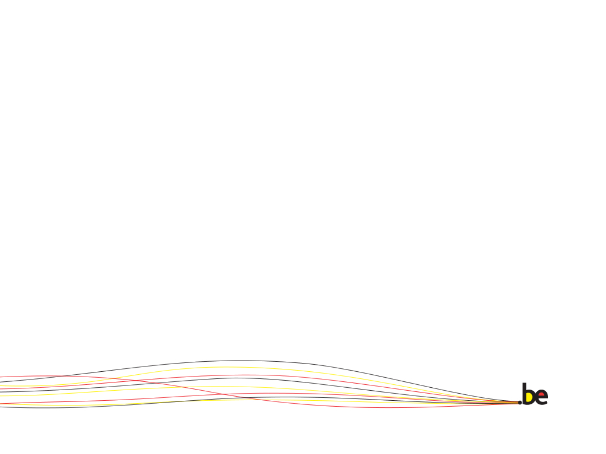
Justitie La Justice
Ministerraad 19 juli 2013

Slide 2
Vrije keuze achternaam Libre choix du nom de famille

Slide 3
Historiek
Sinds 13de eeuw
Ontstaan traditie om gebruik te maken van achternamen
Overdracht van vader op zoon/ dochter
Schrijfwijze wijzigde regelmatig
1795 Napoleon
Verplichting om een wettelijke naam te dragen en registratie
Spelling van de naam wordt definitief
Naam wordt doorgegeven van vader op kind
Sindsdien is het systeem niet gewijzigd

Slide 4
Problématique
Tradition vieille de plusieurs siècles qui peut poser problème lorsqu’un des parents n’a pas la nationalité belge.
Critique européenne en 2006: la réglementation est discriminatoire
Couple belgo- espagnol qui n’a pas été autorisé à donner un double nom à leur enfant, comme cela est de coutume en Espagne
Viviane Reding a lancé récemment une procédure européenne contre la Belgique

Slide 5
Volledige keuzevrijheid
De ouders in ons land krijgen de keuze tussen:
de naam van de vader
de naam van de moeder
de dubbele naam (met keuze volgorde)
Indien de ouders geen keuze maken of niet akkoord geraken : huidig systeem van toepassing
Ouders krijgen dezelfde mogelijkheden als ouders in Frankrijk en Luxemburg

Slide 6
Exemples
Monsieur Peeters et madame Dubois viennent d’avoir une fille Yasmine
Comme nom de famille, ils ont le choix entre:
Yasmine Peeters, d’après son père
Yasmine Dubois, d’après sa mère
Yasmine Dubois – Peeters
Yasmine Peeters – Dubois

Slide 7
Modalités pratiques
Entrée en vigueur après approbation du Parlement
Les noms de famille existants ne seront pas modifiés
A la naissance d’un premier enfant un nom est choisi, les sœurs et frères recevront automatiquement le même nom.

Slide 8
Vergelijking West- Europa
België één van de landen met meeste keuzevrijheid
In Scandinavische landen, Oostenrijk, Duitsland en Nederland
Keuze tussen naam van de vader of naam van de moeder
Geen dubbele naam
Portugal en Spanje: dubbele naam
Portugal: keuzevrijheid volgorde
Spanje: eerste deel van de naam van de vader gevolgd door het eerste deel van de naam van de moeder
Verenigd Koninkrijk & Ierland: common law
Volledige keuzevrijheid
In praktijk wordt meestal de naam van de vader gegeven.

Slide 9
Uitbreiding bevolkingsregisters
Jaarlijks 100 000 kinderen geboren
Naam vader zal niet meer automatisch gegeven worden
31 december 1997: 316.295 familienamen
Zullen aangevuld worden met nieuwe combinaties

Slide 10
Avantages
Fin d’un système patriarcal
Fin d’une discrimination
Un système moderne avec une liberté de choix pour le citoyen
Les noms de familles qui sont en voie d’extinction peuvent ainsi être préservées

